Slide 1

Unified Web Security Service
F1Security
UWSS
(통합웹보안서비스)

Slide 2


What is UWSS
Web Security를위한
새로운 기준
UWSS는 글로벌 클라우드 보안서비스를 실현하는
All-in-One SECaaS 플랫폼 입니다.
*SECaaS : Security as a Service
2

Slide 3
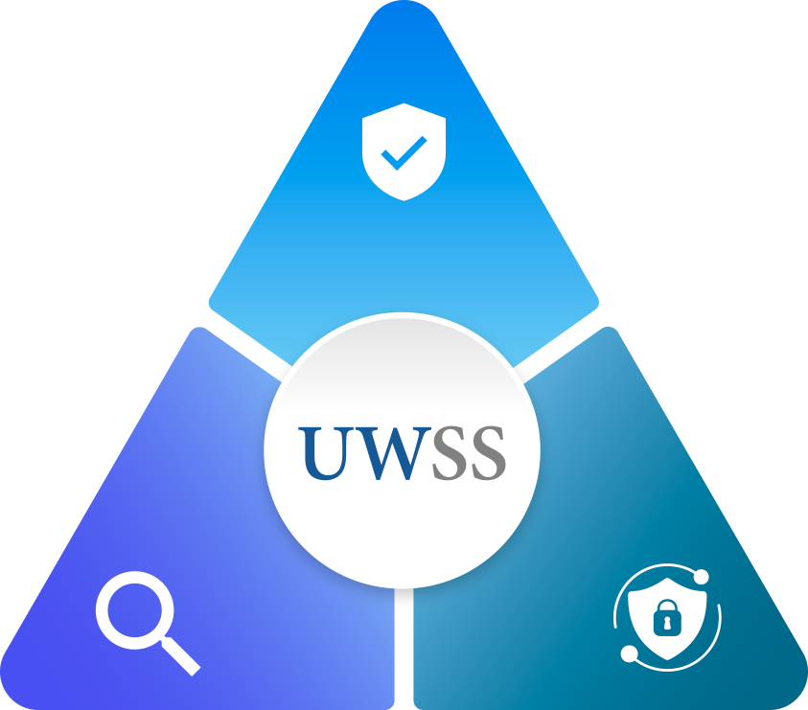
What is UWSS
웹 공격을 방어하고 차단
Web Application Firewall
대상 웹 서버가 악성코드를 유포/경유하는
사이트로 악용되는 것을 사전에 탐지하여 대응
악의적인 웹셸 검출과 삭제
Anti-Web Shell
- Websites Malware Scanner
- Web Malware Detection System
3

Slide 4



Why is UWSS
01
02
03
웹 보안 해결을 위한 제품 선택의 어려움 시스템 복잡도 증대
많은 기업에는 웹 보안 전문지식과
경험을 보유한 전문가 부재
웹 보안 제품 도입이 절실한
대다수 기업에게는 너무 고가
고객은 UWSS 단일 서비스
선택만으로 필수적인
다양한 웹 보안을 도입
클라우드 중앙관리시스템의 직관적인 UI를 사용한
운영관리
소프트웨어 & 클라우드 기반 합리적인 가격체계로
도입 가능
4

Slide 5

Why is UWSS
타 웹보안 솔루션과 차별성
IPS/IDS, 웹방화벽, 웹셸, 유해트래픽/이메일 필터링 등 악성코드에 감염되는 것을 방어하는 다양한 솔루션이 있지만,
기존 보안 시스템으로 웹 사이트에 접근하는 고객이 악성코드에 감염되는 것을 막지 못하는 문제를 해결하는 시스템
솔루션 | 주요목적 | 한계
IPS/IDS | 네트워크로 유입되는 유해트래픽 탐지/차단 | TCP Protocol Layer 탐지 (단일 기능)
웹방화벽 | 웹 사이트 취약점 공격 트래픽 탐지/차단 | HTTP Protocol Layer 탐지 (단일 기능)
유해사이트차단 | 임직원 유해사이트 방문 차단 | 자사 웹 사이트를 방문하는 고객 보호 불가
웹셸차단 | 웹 서버 디렉토리 내 웹셸 파일 탐지/차단 | 웹 사이트 컨텐츠 내 악성코드유포링크 탐지 불가
웹취약점스캐너 | 웹 사이트에 취약점 존재 여부 진단 | 취약점을 통해 침해된 이후 악성코드유포 탐지 불가
악성코드유포 차단솔루션 | 악성코드유포사이트 접근차단 | 자사 웹 사이트를 방문하는 고객 보호 불가
극복
5

Slide 6
The Value of UWSS
타 웹보안 솔루션과 차별성
고객가치 | 차별화요소 | 유사제품
통합 서비스 | 통합 운영 관리 가능한 웹 보안 종합 솔루션 제공 ※ 고객 선택에 따른 맞춤형 서비스 | 개별 제품 각각 구매, 개별 제품 각각 관리로 편의성 저하
서버구축 비용절감 | 클라우드에 통합 중앙관리 플랫폼을 구축하여 제공 ※ 고객 서버 구축/운영 비용 Zero | 관리 서버 구매 및 구축, 운영비용 발생
즉각적인 설치운영 | Agent 소프트웨어 다운로드/설치 후 즉시 사용 가능 | SECaaS(Proxy 방식)은 DNS 변경/적용 등 시간소요
운영관리 효율성 | 단일 관리용 웹 사이트를 통한 통합 운영 관리 가능 ※ 복수 제품을 단일 창구로 계약/관리(업무 효율화) | 개별 제품 관리 시스템 제공
사용자 편의성 | 통합 대시보드, 통합 보고서 등 보안 관리 편의성 증대 | 미 제공, 개별 제품 대시보드/보고서
장애 시 웹 접속 보장 | 플랫폼, Agent 장애에 따른 고객 웹 접속 영향 없음 | SECaaS(Proxy 방식)은 서비스 인프라 장애 시(고객 웹사이트 접속도 중단)
해킹 시 안전한 플랫폼 | 클라우드 플랫폼은 어떠한 웹 트래픽도 우회, 저장하지 않기 때문에, 플랫폼이 해킹되어도 정보 유출 미 발생 | SECaaS(Proxy 방식)은 서비스 인프라에 모든 웹 트래픽(우회분석/저장(가능)) 인프라 장애 시 트래픽 정보도 유출 가능
6

Slide 7
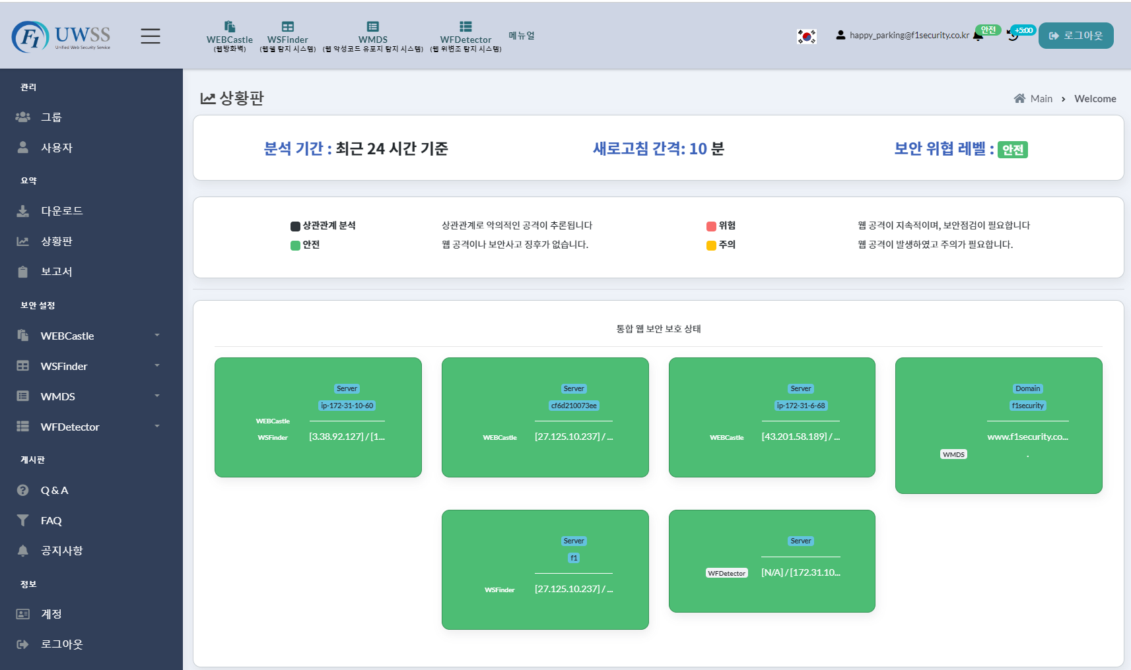

Structure of UWSS
Independent Customer Site Construction
Cloud SaaS Customer
F1Security Rule Server
Security Managing Area
Target Server
Rule Manager
Web Server #001
WEBCastle Agent
DB
(WEBCastle/WSFinder/WMDS)
WSFinder Agent
UWSS Mgr Svr
WEBCastle (WAF)
Server #002
WSFinder Agent
WSFinder
Server #003
Defacing
WSFinder Agent
WMDS
Web Server #004
Defacing
Web Server #005
Web Server #006
DB
Web Server #007
Web Server #008
Web Server #009
Web Server #010
WMDS Crawler Svr
Web Server #011
Web Server #012
MQ
Crawler Agent#01
Web Server #013
Crawler Agent#02
…
Monitoring PC
Web Server #n
7

Slide 8

What is
WebCastle

Slide 9



What is Webcastle
Web 사용의 증가
Web 및 정보 보안의 위험성 증가
Web 방화벽 필요
9

Slide 10

What is Webcastle
Web Application Firewall(WAF)
웹 방화벽이란?
네트워크 방화벽(Firewall)과는 달리 웹 애플리케이션 보안에 특화
SQL Injection, XSS등이라 불리는 웹사이트나 서버에 대한 공격들을
탐지하고 대응 및 차단하는 보안 방식
기존의 웹 공격 대응 기능 외에도, 정보유출방지, 부정접근차단, 파일 등의 위변조 방지 기능을 수행
웹 애플리케이션 방어에 특화 개발되어 있어, 웹 보안 취약점의 노출 방지 및 악성코드가 외부에서 업로드되는 것을 차단
10

Slide 11
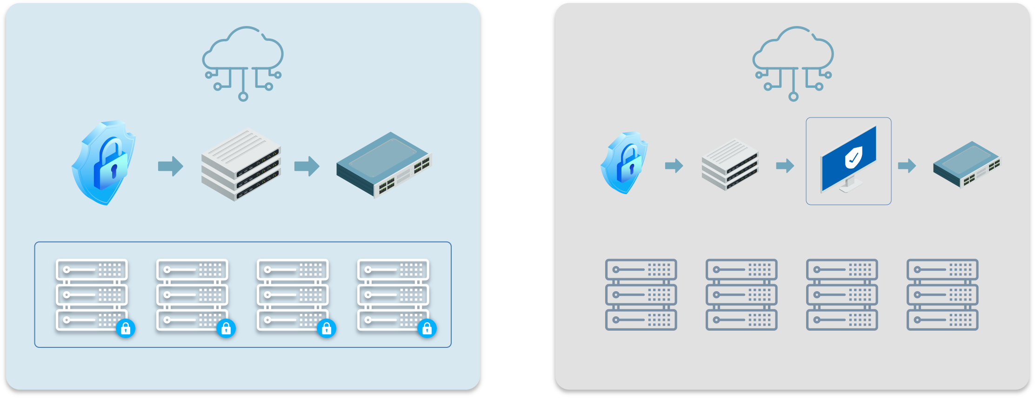
What is Webcastle
Software기반의 방화벽(SW)
Appliance기반의 방화벽(HW)
방화벽
IDS / IPS
L4 Switch
방화벽
IDS / IPS
웹방화벽
L4 Switch
웹 서버군
웹 서버군
웹서버에 직접탑재 된 방화벽 시스템
11

Slide 12

What is Webcastle
H/W Appliance 대비
신속한 처리 속도
H/W Appliance 방식의 웹 방화벽은 SSL(Secure Sockets Layer) Data 처리 시 트래픽 증가로 인하여 속도저하 발생
S/W 방식은 웹 서버 안의 필터 레벨에서 동작하여 SSL Data 처리가 신속함
환경변화에 대한 대응력, 통합관제 가능 안정성 및 가격적 측면에서 Software 방식 웹 방화벽이 탁월
12

Slide 13

What is Webcastle
시장에서 검증된 F1-WebCastle의 주요 기능
보안 관제 및 통합 관리
중앙서버 – 에이전트 간 접속보안관리
관리자가 동일한 UI 화면에서 다수의 웹 서버 현황 및
사이버 공격을 실시간으로 파악할 수 있으며,
전체적인 통계를 한눈에 파악할 수 있는 대시보드 제공
중앙 서버 관리자와 웹캐슬 에이전트 간에 주고받는
트래픽을 SSL로 암호화하여 중간에 도청할 수 없도록
보안 기능을 제공
일괄된 보안정책설정
SSL 적용시 성능저하 없는 탐지/방어 솔루션
회사별, 그룹별로 보안정책에 따른 일관된 보안정책
설정, 접속을 통제하거나 위협요소를 차단할 수 있는
보안 관리 기능을 제공
개정된 개인정보보호법에 따른 안전한 웹 통신을 위해 SSL(Secure Socket Layer) 사용률 급증 / SSL Traffic을
이용한 웹 공격 대응 및 방어 시에 성능저하가 없음
세분화된 로그관리
원격지 통합보안관리
보안정책에 따른 관리자 및 공격자에 대한 로그인 기록,
이용기록, 탐지 및 차단 이력 등 관련된 전체 로그가
남아 문제 발생 시 선제 대응 가능
인터넷에만 연결이 되어있으면 국내외 어느 곳에 위치한
웹 서버라도 온라인으로 설치 및 운영이 가능하며,
보안정책에 따라 통합보안관리가 가능
13

Slide 14

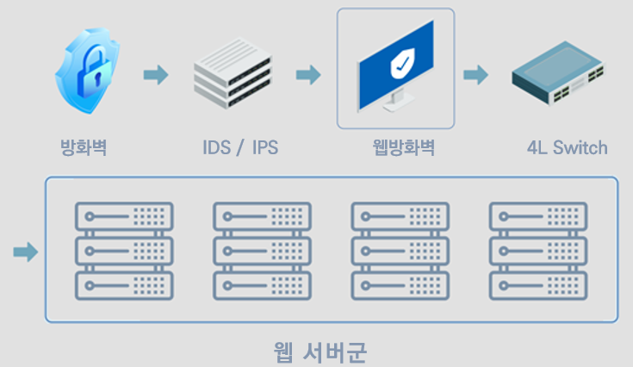
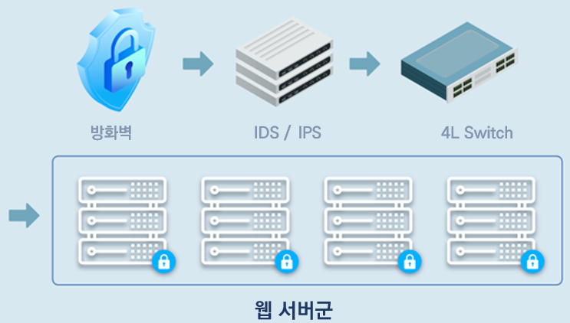
Webcastle 경쟁제품 비교자료
구분 | 펜타시큐리티 | 모니터랩 | 에프원시큐리티
비교 제품 | WAPPLES SA v6.0 for Cloud | Application Insight WAF SE v6.0 | WEBCastle v1.0
아키텍처 | Network Based WAF | Network Based WAF | Host Based WAF
구성도 |  | 좌동
클라우드 환경 적용성 | VPC(Virtual Private Cloud) 환경 (서브넷) 필요 | VPC 환경 필요 | VPC 환경 불필요 (유연한 클라우드 적용환경)
클라우드 웹방화벽 운영방식 | 독립 인스턴스 (Virtual Appliance) | 독립 인스턴스 (Virtual Appliance) | 웹서버 인스턴스 에이전트 설치 운영
On-Premise 교차 적용성 | 불가 | 불가 | 가능
네트워크 대역폭 의존성 | 의존 (대역폭 보장 제품 적용 필요) 예 : SA-50(100Mbps), … SA-5000(4Gbps) | 의존 : AIWAF-VE 01 (100Mbps), … AIWAF-VE 16 (2.5Gbps) | 기존 네트워크 환경 그대로 적용
개별 웹서버별 보안정책 적용성 | 불가 | 불가 | 가능
SSL 트래픽 처리방식 | WAF에서 변환 검사로 Delay 발생 | WAF에서 변환 검사로 Delay 발생 | 웹서버 SSL 변환 후 검사방식으로 100% 검사 가능하고 변환의 Delay 없음
OWASP top 10 Modsecurity CRS(Core Rule Set) 호환성 | N/A | N/A | 100% 호환성 제공
적용 가능한 보안 규칙 | 상대적 少 (트래픽 Delay 고려) | 상대적 少 (트래픽 Delay 고려) | 多 (웹서버별 분산된 탐지 구조)
처리 성능 | 선택되는 Virtual Appliance 성능 의존 | 선택되는 Virtual Appliance 성능 의존 | 탑재되는 Web Server 성능 의존
통합 보안 관리 (웹서버 기준) | N/A | N/A | 설치된 웹서버 에이전트의 Manager Server 통합보안 관리 기능
인증 | CC 인증 (2021.07) | CC 인증 (2023.09) | 신속확인제 인증(2023. 03, cf. CC인증 비대상)

Slide 15
What is
v
WSFinder

Slide 16
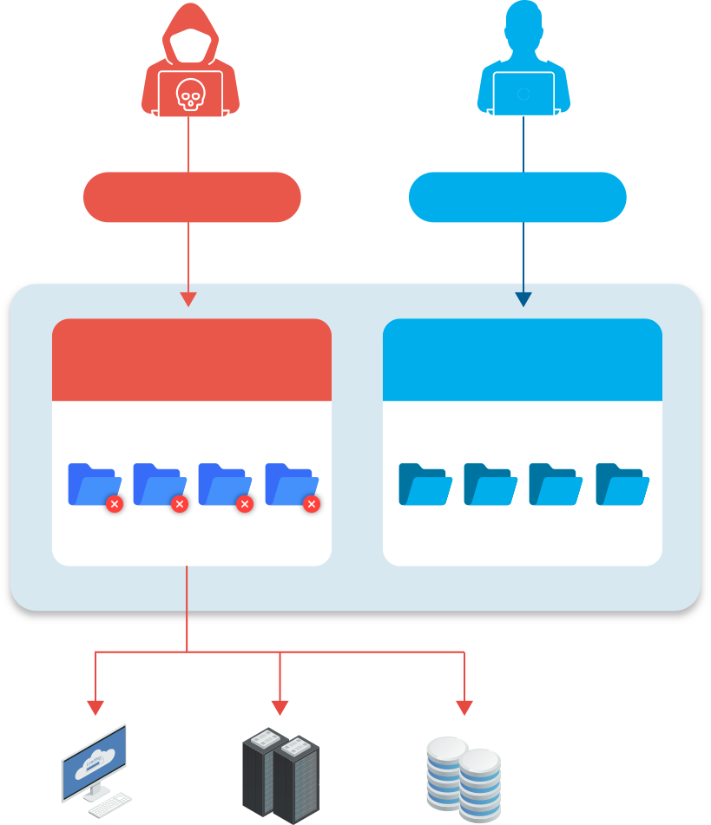
What is WSFinder
해커
일반사용자
웹셸(Web Shell) 이란?
웹셸
일반정상 Script
웹셸 = 웹(Web) + 셸(Shell)
Web Server
웹페이지 약어인 ‘웹(Web)’과 서버에게 명령을 내려 실행하기 위한
인터페이스 역할을 하는 ‘셸(Shell)’의 합성어
웹셸파일 원격실행
정상접속
웹셸은 공격자가 원격에서 웹서버에 명령을 수행할 수 있도록
작성한 웹스크립트(asp, php, jsp, cgi) 파일을 의미
APT(Advanced Persistent Threat) 공격의 수단으로 활용
이용고객 PC
Web Server
DB Server
악성코드 유포
홈페이지 감염
DB정보 유출
16

Slide 17


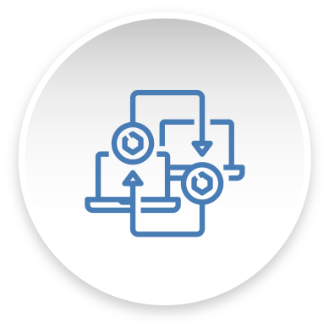
What is WSFinder
웹셸(Web Shell) 탐지 및 차단의 필요성
웹셸(Web Shell)은 기존 보안 체계를 무력화 시킴
웹셸해킹
웹셸의 진화
기존 시스템 한계
해킹의 많은 비중은
웹셸을 통하여 침투
난독화, 한줄웹셸, 코드 분리 등
지속적 진화
웹셸은 허용된 서비스의 취약성을 이용,
난독화와 암호화 기술 적용으로 기존
시스템으로 탐지가 어려움
17

Slide 18
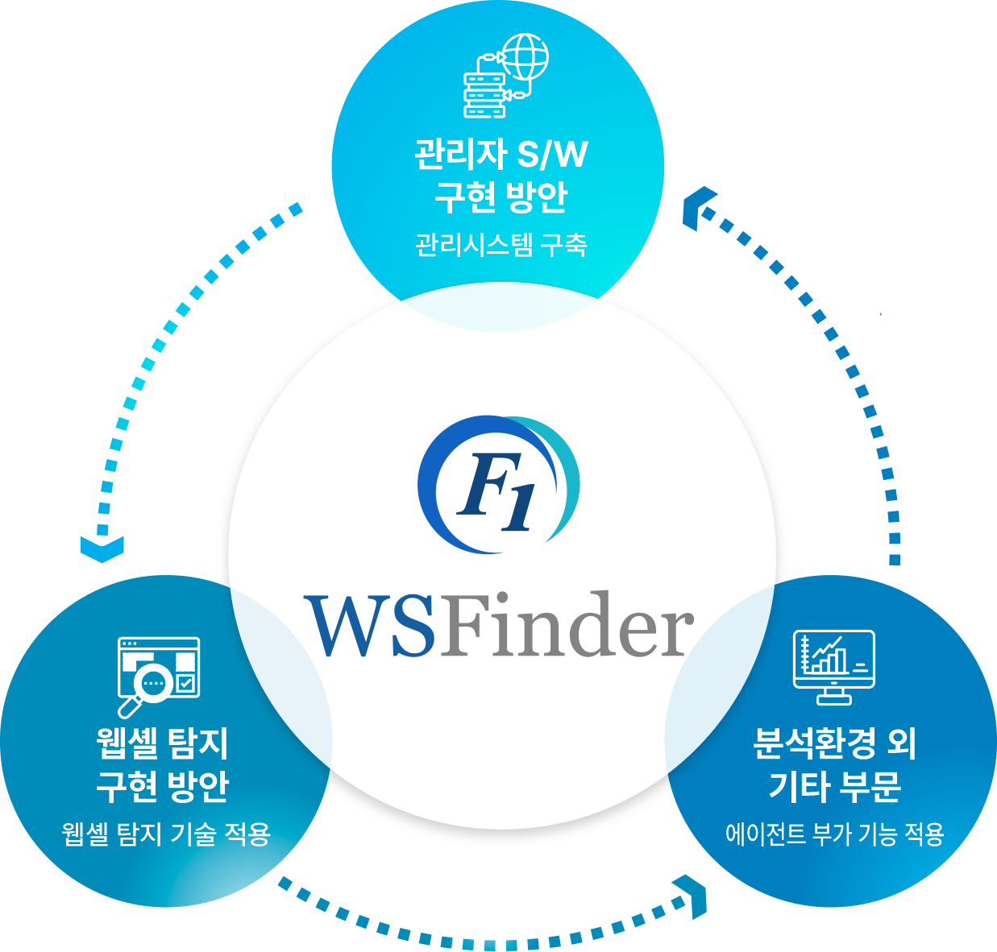
What is WSFinder
국내 최다의 홈페이지 악성코드 관제 기술과 축적된 노하우를
바탕으로 정확하고 편리한 사용성을가지고 개발된
웹셸 전용 탐지/대응 솔루션
18

Slide 19

What is WSFinder
F1-WSFinder 주요기능 요약
웹셸/악성URL 탐지
- 다양한 탐지 기술 적용으로 웹셸 분석 능력 고도화
- 파일해시 비교방식을 채택 O(n) 성능 발휘하는 알고리즘 적용
- 다양한 탐지 가능 (Hash / RegExp / YARA / Puzzy Hash)
편리한 관리 UI
- 통합 웹 UI
- 대시보드 및 통계 보고서
- GUI 기반의 사용자 UI 적용
원격관리
- 원격기술지원
- 세분화된 원격관리
- 시스템 패턴 업테이트
19

Slide 20
What is
v
WMDS

Slide 21
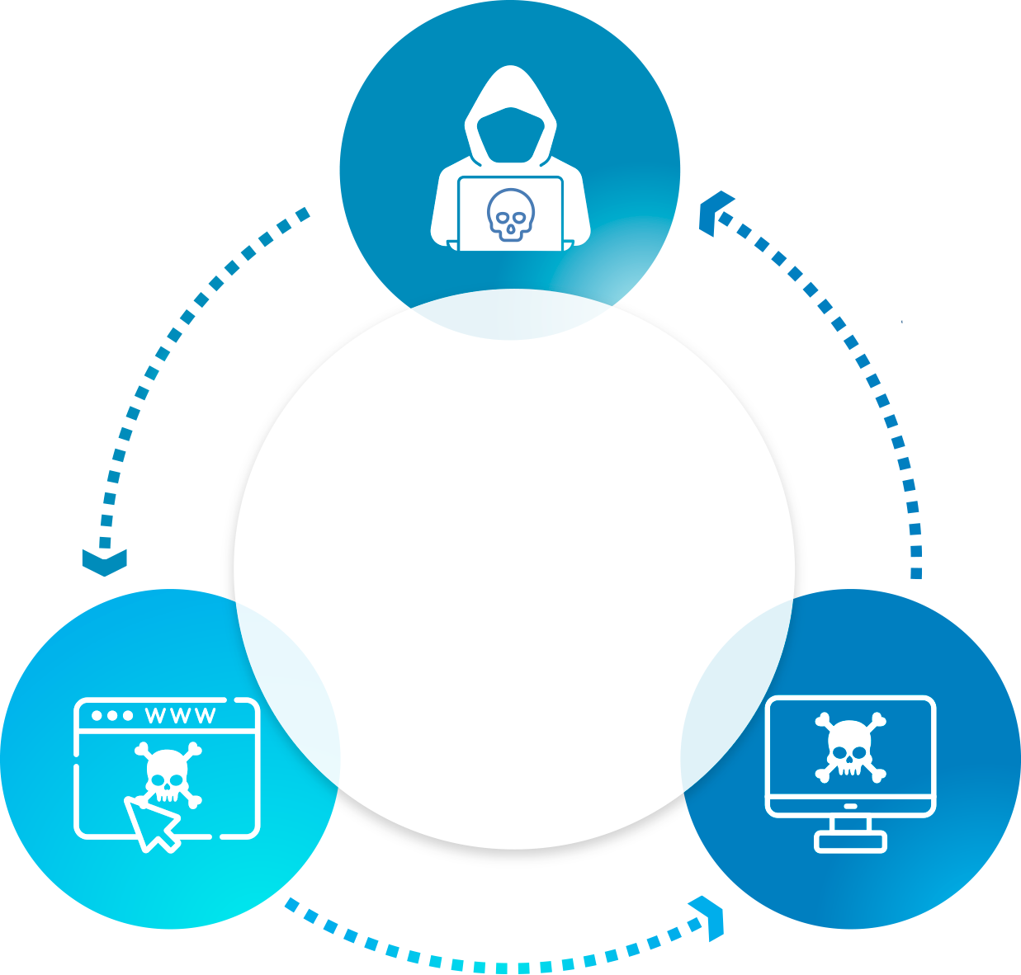
What is WMDS
악성코드 유포/경유
웹사이트(홈페이지)란?
홈페이지를 해킹하여
악성스크립트 삽입
금융정보, 개인정보등 유출
이용자가 브라우저로 접속하면 악성코드에 감염될 수 있는
대단히 위험한 웹사이트
악성코드 유포/경유
웹 사이트(홈페이지)
최근 사회적 문제로 이슈화된 랜섬웨어 같은 악성코드 역시
이같은 웹사이트에 접속하는 것만으로도 감염
사용자가 홈페이지 방문 시
사용자 PC에 악성코드 자동 설치
21

Slide 22

What is WMDS
우리 기업의 웹 사이트에서 악성코드가 유포ㆍ경유되면?
1.웹 사이트가 해킹 당하는 순간에는 피해자이지만 유포ㆍ경유시키는 순간 가해자가 되어버림
2. 정보통신망법의 적용 대상인 사업체는 법에서 요구하는 보안조치가 미흡했다는 이유로 정부 단속 및 과태료 / 과징금 부과 대상이 될 수 있음
3. 악성코드에 감염된 사용자들로부터 집단소송 분쟁에 휘말릴 수 있어 기관ㆍ기업 이미지에 심각한 타격
4. 인터넷 접속이 차단되어 웹사이트를 통한 업무가 마비될 수 있음
22

Slide 23


What is WMDS
F1-WMDS
Web Malware Detection System 이란?
해커
F1-WMDS
보안상 취약한 웹서버의 웹페이지를
통해 악성코드를 유포 URL 코드를 삽입
대상 웹서버가 악성코드를 유포/경유하는 사이트로
악용되는 것을 사전에 탐지하여 대응하기 위한 시스템
23

Slide 24

What is WMDS
특장점 요약
악성코드 경유/유포 사이트를 통한 사고탐지에 최적화
외부링크 추적
최신DB패턴 적용
외부링크를 인식하고 추적하여
유포지까지 경로 추적
악성코드 유포지/경유지 DB패턴 최신화 제공
(KISA, 자체분석인력 보유)
운영 편리성
난독화 처리
점검대상 웹사이트 Depth와 페이지수
설정가능 등 편리한 운영환경 제공
Javascript 난독화 처리 기술을 이용한
은닉된 유포코드 탐지
웹 서비스 연속성 보장
간편한 등록
365X24시간 악성코드 유포 사이트 탐지
Non-Agent로 도메인만 등록하면 사용이 가능
24

Slide 25


What is WMDS
주요 대상고객
악성코드 경유/유포 사이트를 통한 사고 탐지에 최적화
보안관제 업체, IDC,
그룹/계열사 보안관리조직
웹호스팅 업체
CERT 조직 등
공공기관
방문 고객 보호 및 신뢰성 유지
대규모 웹 사이트 보안관리 조직
25

Slide 26
What is WMDS
F1-WMDS 기대효과
F1-WMDS 솔루션
Web Malware Detection System
웹사이트에 멀웨어를 배포하는 코드가 삽입되는지를 주기적으로 검사하고 악성코드가 배포되기 전에
미리 탐지하여 시스템 관리자 또는 관제시스템에 알려 선 조치를 취하기 위한 시스템
웹사이트 악성프로그램
유포공격의 신속한 탐지 및 조치
기업 이미지 실추 예방 및
고객 서비스 안정적인 연속성 보장
START
- 홈페이지에 대한 지속적인 모니터링
- 악성코드 탐지 시 취약점 파악 및 보안 필수
웹사이트 문제 발생시
직간접적 피해 예방 및 최소화
- 대고객 신뢰성 제고
GOAL
26

Slide 27
UWSS
제품 데모

Slide 28
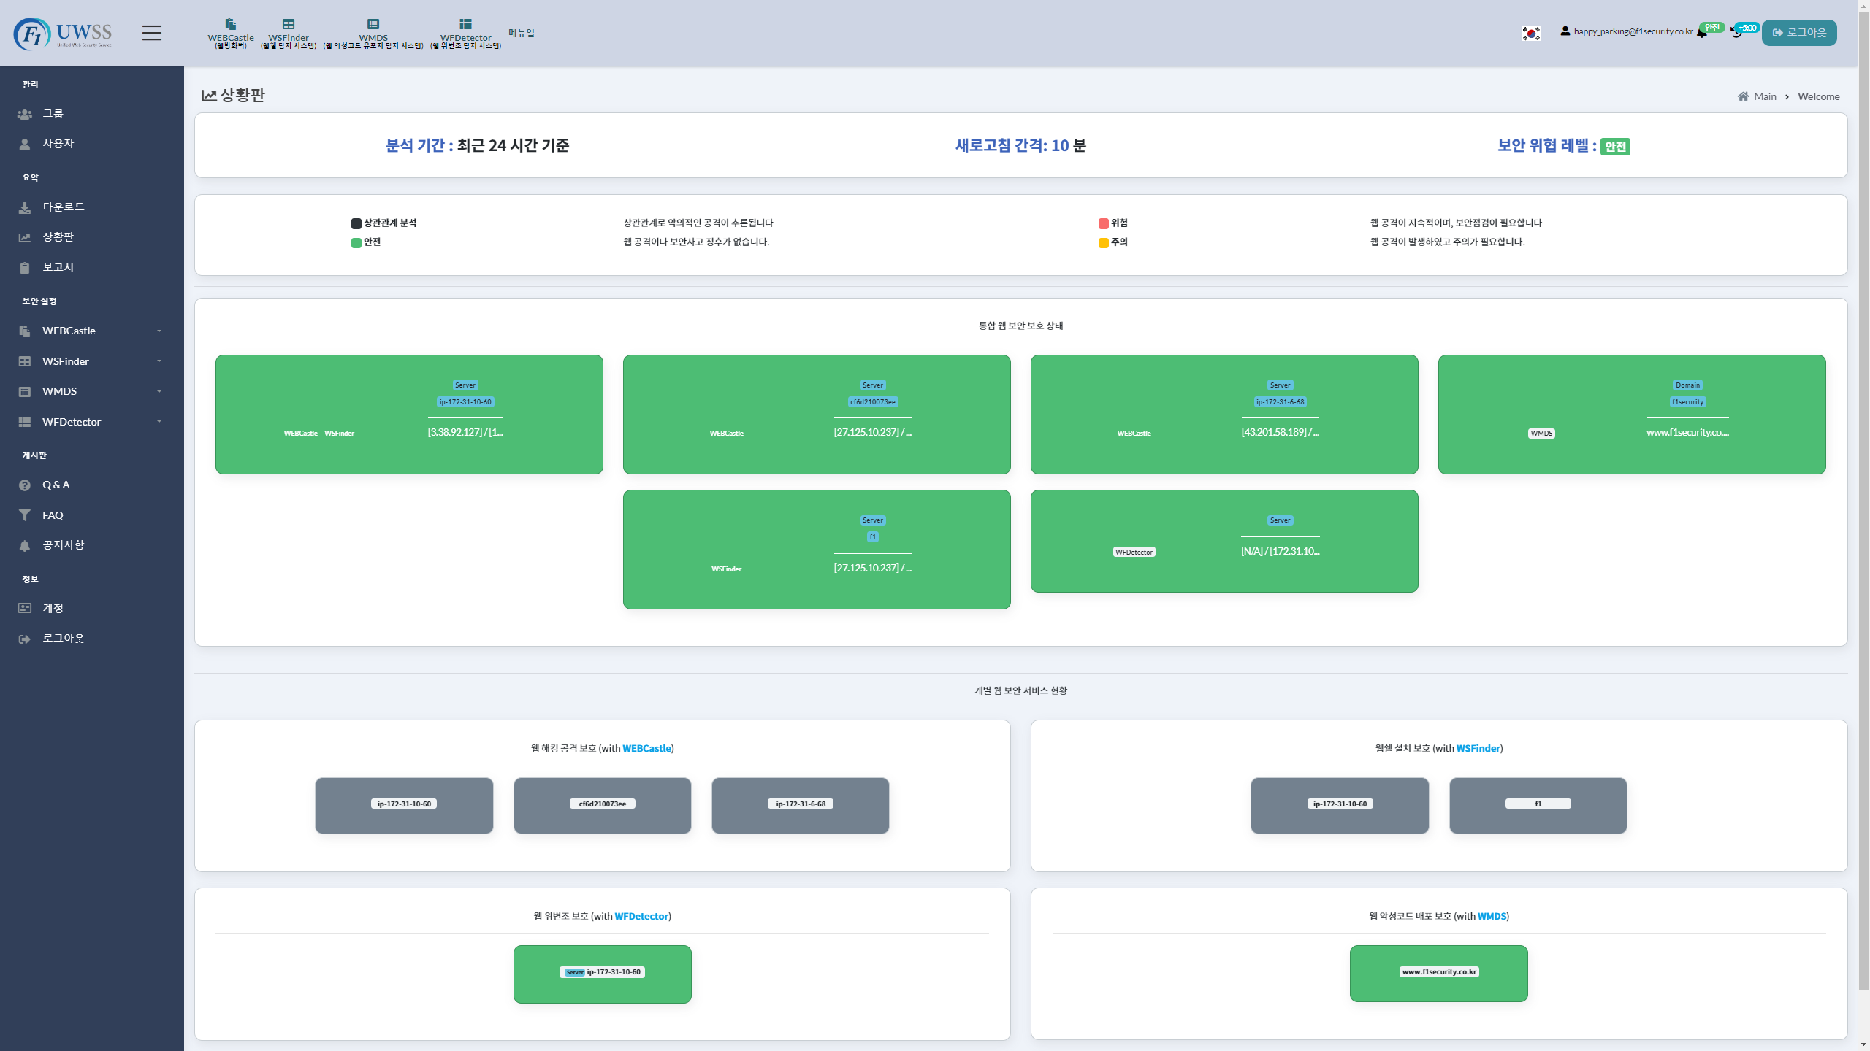
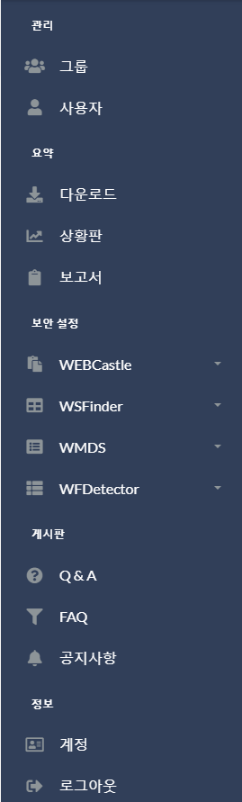
초기화면 & 메뉴
28

Slide 29
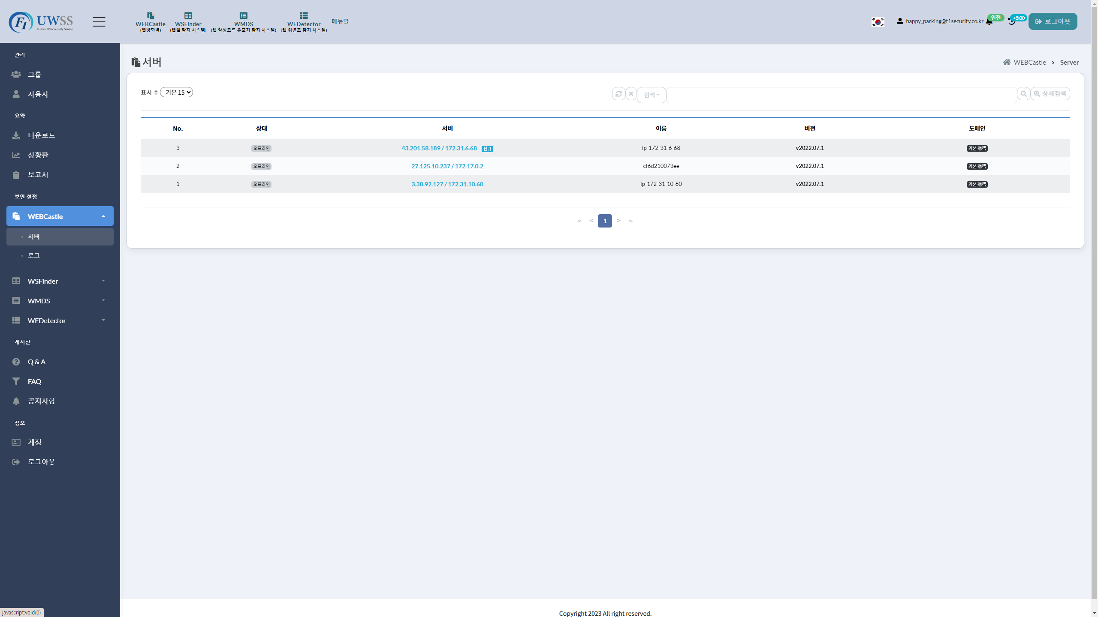
Webcastle 기능
탐지대상 웹서버 목록
29

Slide 30
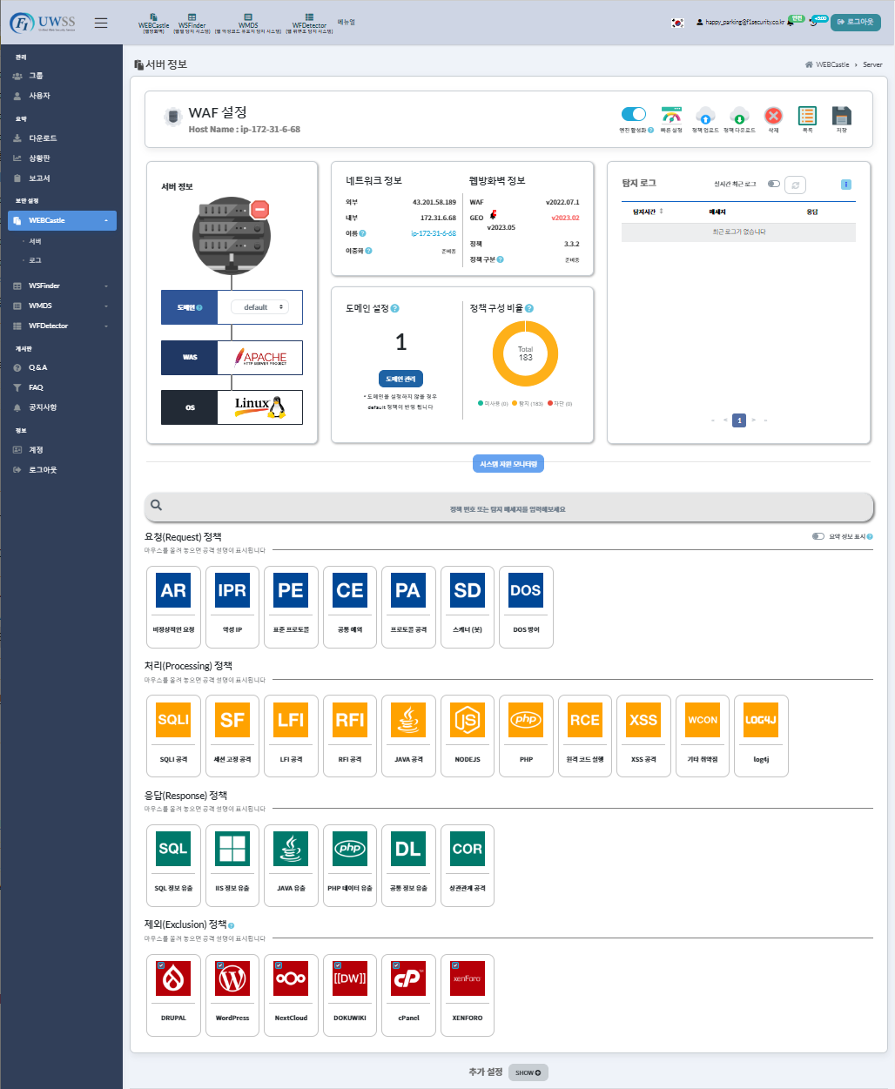
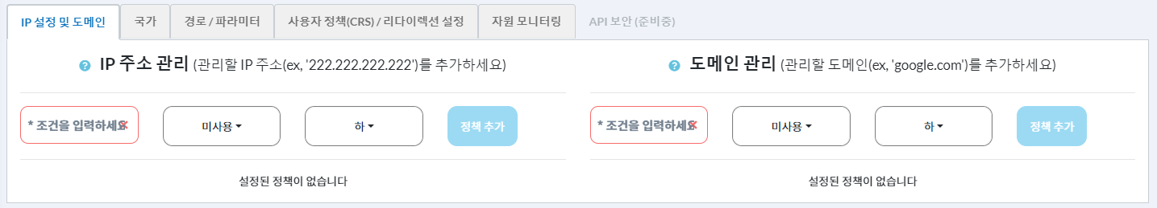
Webcastle 기능
대시보드 (현황)
핵심 보안정책 설정
기타 보안정책 설정
30

Slide 31
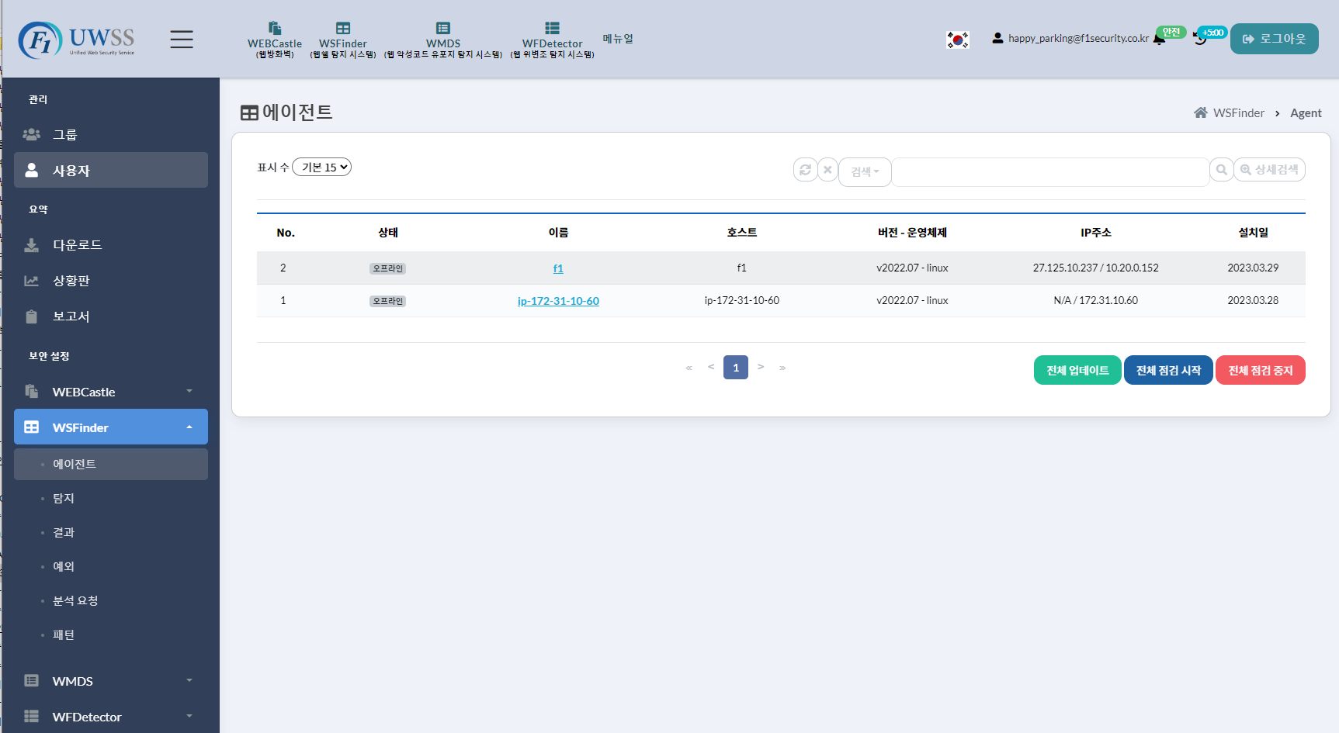
WSFinder 기능
탐지대상 웹서버 목록
31

Slide 32
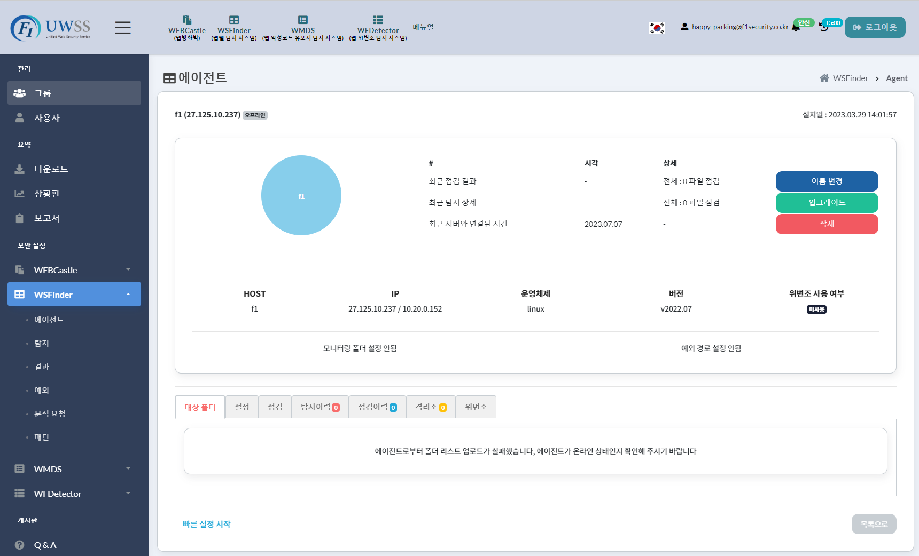
WSFinder 기능
대시보드 (현황판)
설정 및 관리
32

Slide 33
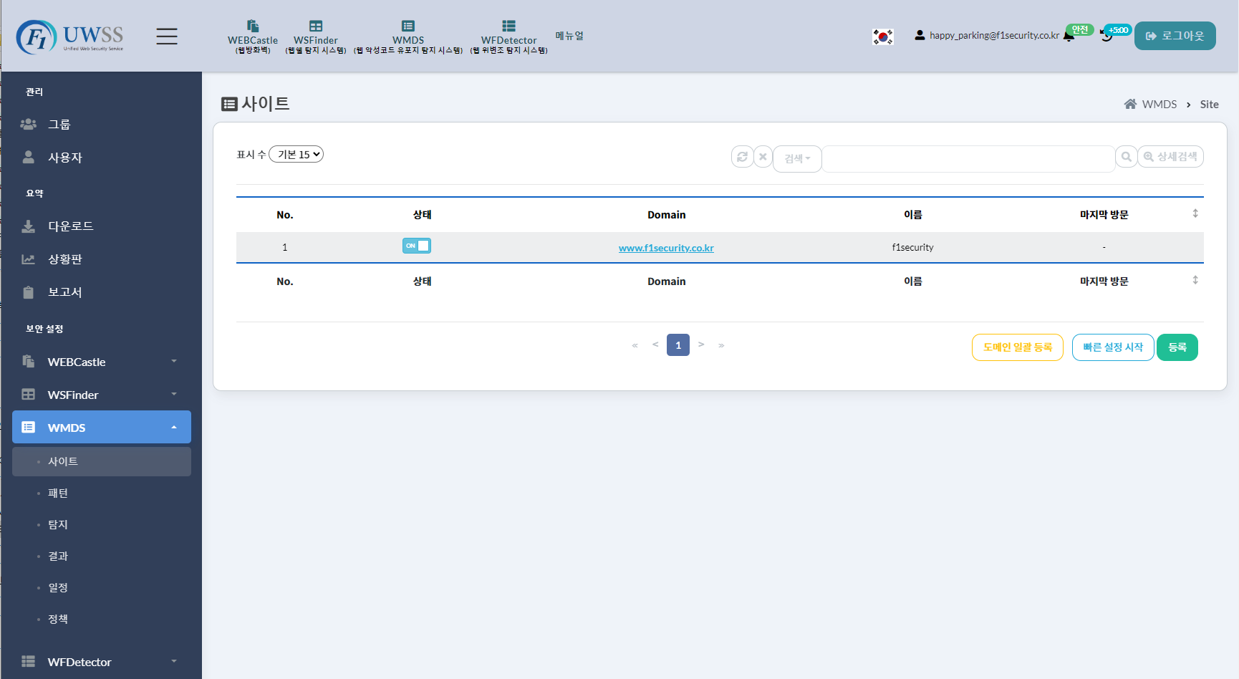
WMDS 기능
탐지대상 웹서버 목록
33

Slide 34
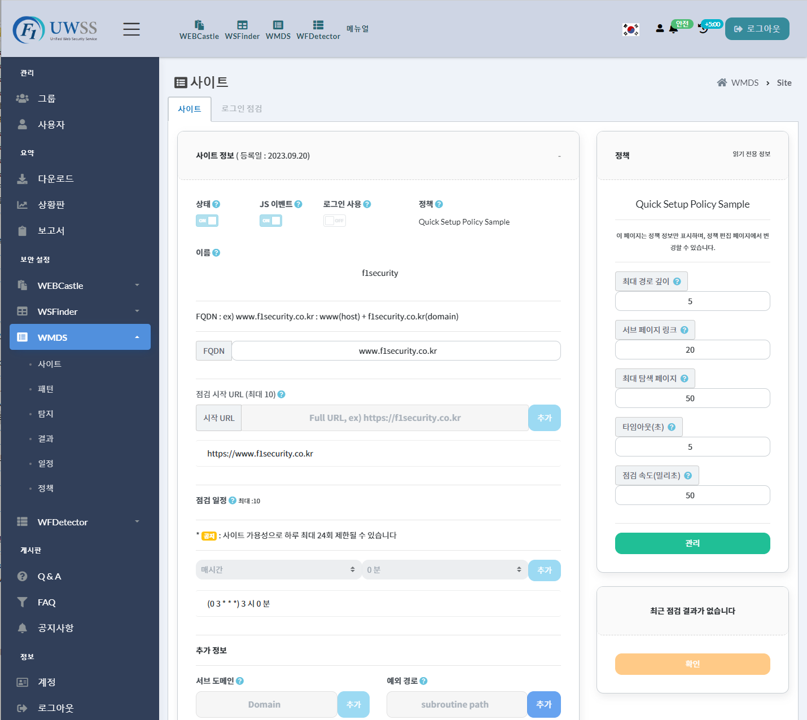
WMDS 기능
설정관리
34

Slide 35
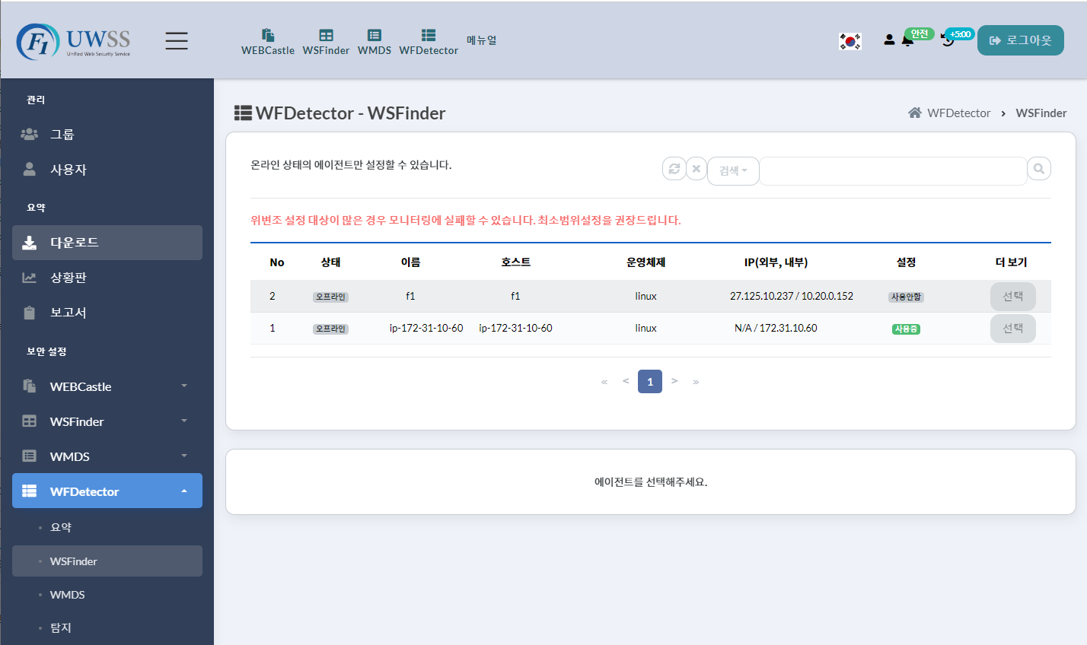
WFDetector 기능
탐지대상 웹서버 목록
35

Slide 36
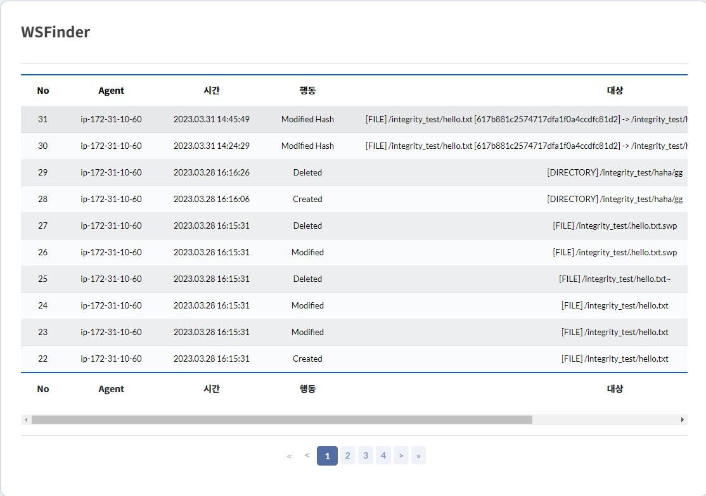
WFDetector 기능
탐지내역 확인
36

Slide 37
Unified Web Security Service
Thank You
http://www.f1security.co.kr
TEL 070-4640-3030 | FAX 02-6944-8448 | sales@f1security.co.kr
서울특별시 금천구 벚꽃로 234 에이스하이엔드타워6차 1402호
Notes:
감사합니다.

